Slide 1
Latvijas pozīcija par lauku attīstības virzienu pēc 2020

Slide 2
KLP atbalsta maksājumi lauksaimniecībai un lauku attīstībai 2000.-2016. gadā

Slide 3

Latvijas teritorijas struktūra 2016.gadā
Lauksaimniecībā izmantojamā zeme
Pārējā zeme
16%
Iekšzemes ūdeņi 4%
Purvi 3%
Zeme zem ceļiem 2%
Krūmāji 2%
Zeme zem ēkām un pagalmiem 2%
36%
Neizmantotā LIZ
5,1 %
103,6 tūkst. ha
Platība: 6 448 200 ha
LIZ struktūra
Pļavas un ganības
48%
32,9%
Aramzeme
Meži
66,7%
Ilggadīgie stādījumi
(neieskaitot zemenes)
0,4%
Avots: Valsts zemes dienests

Slide 4
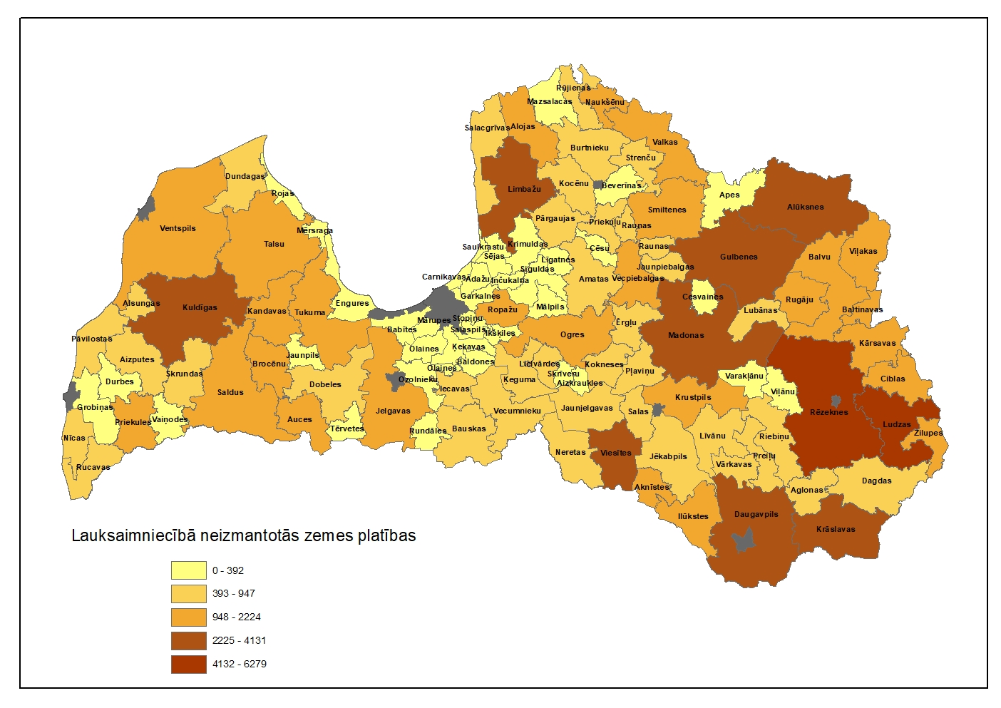
Neizmantotā LIZ novados 2016. gadā, ha
2007. gadā
14,5 %
302,1 tūkst. ha
2016. gadā
5,1 %
103,6 tūkst. ha

Slide 5







Lauksaimniecības attīstība kopš 2004.gada
Lopkopības izlaide
1,8 reizes
Augkopības izlaide
2,5 reizes
Ienākumi no l/s darbības
1,7 reizes
Ienākumi uz 1 nodarbināto l/s
2,9 reizes
L/s pievienotā vērtība
46%
Bioloģiskā l/s
4 reizes
Bioloģiskās l/s platības
6,2 reizes
Lauksaimnieku skaits kooperatīvos
2 reizes
Avots: Zemkopības ministrija

Slide 6
Lauku saimniecību struktūras izmaiņas
2007.-2016. gadā
2007.
Saimniecību skaits
113 382
Izmantotā LIZ
1 775,8 tūkst. ha
2016.
Saimniecību skaits
69 933
Izmantotā LIZ
1 930,8 tūkst. ha
Vidējais saimniecību lielums 15,7 ha LIZ
Vidējais saimniecību lielums 27,6 ha LIZ
- 38,3 %
+ 8,7%
+ 75,8 %

Slide 7
Lauku saimniecību struktūra Latvijā 2016. gadā
No kopējā lauku saimniecību skaita - 69,9 tūkst. 2016. gadā 90% jeb 47,7 tūkst. saimniecību ietilpst mazo saimniecību grupā. Vadoties pēc ES analoģijas šīs saimniecības, kā arī ~90% no pārējo lieluma grupu saimniecībām var uzskatīt par ģimenes saimniecībām, tātad Latvijā šobrīd ir ~62,9 tūkstoši ģimenes saimniecību.

Slide 8

Strukturālās izmaiņas lauku saimniecībās
  Izmaiņas saimniecību struktūrā un LIZ (2007/2013)
Avots: AREI
Notes:
CSP dati

Slide 9
Lauksaimniecības efektivitātes salīdzinājums
Latvijā un vidēji ES 2010. un 2016.gadā
Lauksaimniecības atdeve – no 1 EUR atbalsta saražotā produkcija, EUR
Lauksaimniecības produkcija uz 1 lauksaimniecībā nodarbināto, tūkst. EUR
Saimniecību efektivitāte vēl joprojām ir viena no zemākajām ES – saražotā lauksaimniecības produkcija un bruto pievienotā vērtība uz nodarbināto, kā arī no 1 EUR atbalsta saražotā lauksaimniecības produkcija.

Slide 10
Darba ražīguma izmaiņas lauku saimniecībās
Neto pievienotās vērtības uz gada pilna laika nodarbināto (GDV) izmaiņas saimniecību ekonomiskā lieluma grupās 2006.-2014. gadā (%)
  Avots:AREI
Notes:
Lauku saimniecību ekonomiskie dati rāda, ka laikā no 2006.līdz 2014.gadam ir būtiski palielinājies darba ražīgums tikai ekonomiski lielāko saimniecību grupās (ar standarta izlaidi virs 100 000 EUR), taču šādu saimniecību kopskaits ir tikai 1,4% no aktīvo saimiecību skaita, un tajās nodarbināti 12% no l/s nodarbnāto kopskaita. Savukārt vislielākais ražīguma samazinājums ir vidējās saimniecībās ar SI no 25 līdz 50 tūkst. EUR. Tas liecina par neproporcionālu sektora attīstību, ir strauji palielinājusies diferenciācija starp pārtikušajiem un pārējiem. Līdz ar to trūkst resursu darbības turpināšanai ne tikai mazajās, bet arī vidējās saimniecībās.

Slide 11
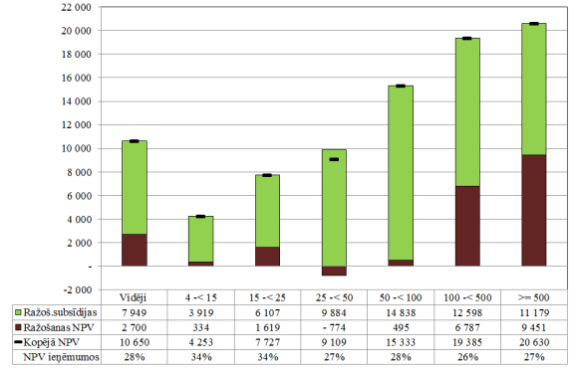
Lauku saimniecību neto pievienotā vērtība uz darbaspēka vienību ekonomiskā lieluma grupās ( SI `000 EUR) 2015. gadā
Ģimenes saimniecības lielākoties nevar pastāvēt bez ražošanas atbalsta, jo saimniecību lieluma grupās ar SI no 4-25 tūkst. EUR ražošanas NPV ir negatīva, savukārt nākošajās divās lieluma grupās ražošanas NPV ir vai nu negatīva vai tikai neliela daļa no kopējās NPV, kas liecina par ražošanas atbalsta izteikti dominējošo lomu ienākumos

Slide 12
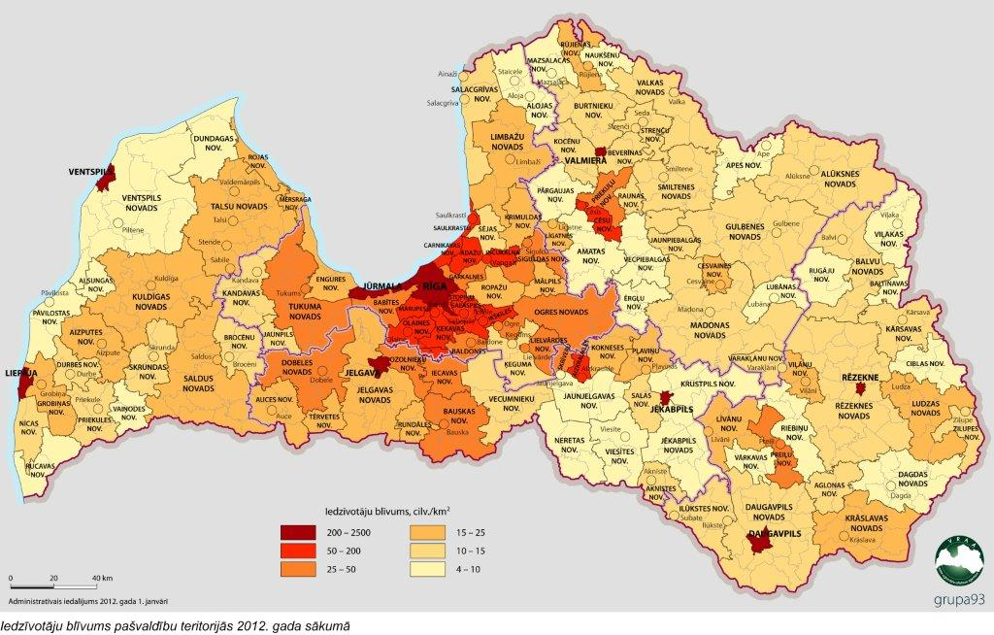
Lauku teritorija
Iedzīvotāju blīvums, cilv./km²
Lauku teritorijā 2017. gadā, pēc CSP datiem, dzīvoja 617,6 tūkstoši iedzīvotāju jeb 31,6% no visiem iedzīvotājiem.
Latvijas lauku teritorijā ir vērojama izteikta apdzīvotības blīvuma samazināšanās (trešais zemākais rādītājs starp ES valstīm), it īpaši attālinoties no galvaspilsētas un virzienā uz austrumiem, kā arī vairākas vietās Kurzemē
Latvijas lauku reģionos IKP uz vienu iedzīvotāju ir tikai 14-20% no ES-27 vidējā rādītāja
Vislielākais iedzīvotāju blīvums, neskaitot lielās pilsētas, ir Rīgas reģiona novados (Stopiņu, Salaspils Mārupes un Saulkrastu) un Vidzemes reģiona Cēsu novadā, kur dzīvo vairāk kā 100 iedzīvotāji uz 1 km²)
Iedzīvotāju skaita lielākais samazinājums 2016. gadā (salīdzinot ar 2015. g.) bija Latgales reģionā - par 6,1 tūkst. iedzīvotājiem (-1,97%)

Slide 13
Nodarbinātības prognozes lauksaimniecībā un lauku teritorijā
Prognoze
Šobrīd ir vērojama tendence samazināties gan saimniecību, gan lauksaimniecībā nodarbināto skaitam un perspektīvi līdz 2027. gadam saimniecību skaits varētu sarukt līdz 48 tūkst. ar 99 tūkst. pastāvīgi nodarbināto.
Lauku teritorijās pastāv potenciāls pieaugt darbavietām mājražošanā, amatniecībā, lauku un kulinārajā tūrismā, dažādu nišas produktu ražošanā, mazajos uzņēmumos ārpus lauksaimniecības.

Slide 14
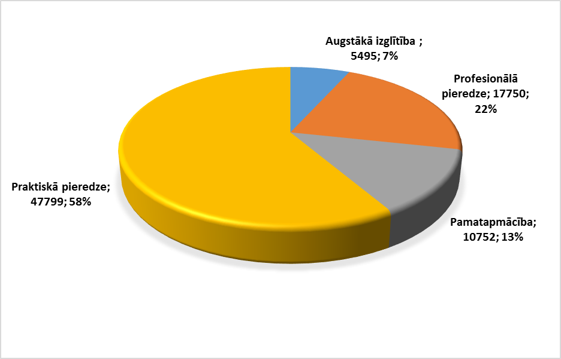
Lauksaimnieku izglītība
Zemais lauksaimniecībā strādājošo izglītības līmenis ietekmē spēju saimniecībām efektīvi un ilgtspējīgi saimniekot, tostarp plānot saimniecības attīstību un investīciju piesaisti, kas kopumā negatīvi ietekmē nozares konkurētspēju.
Avots: CSP, 2013

Slide 15
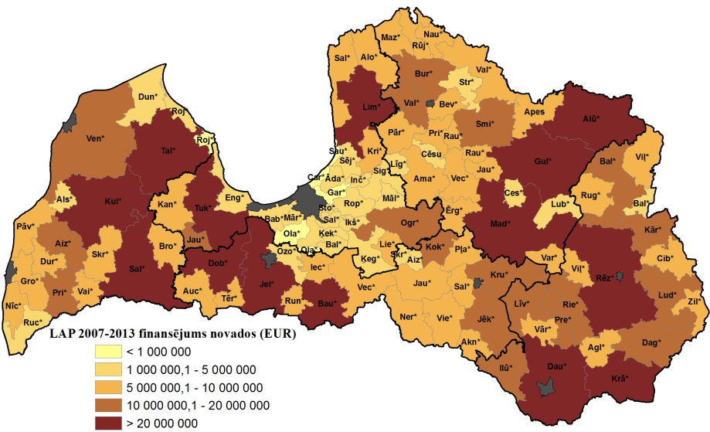
LAP 2007-2013 finansējums novados
Avots: ZM, AREI

Slide 16
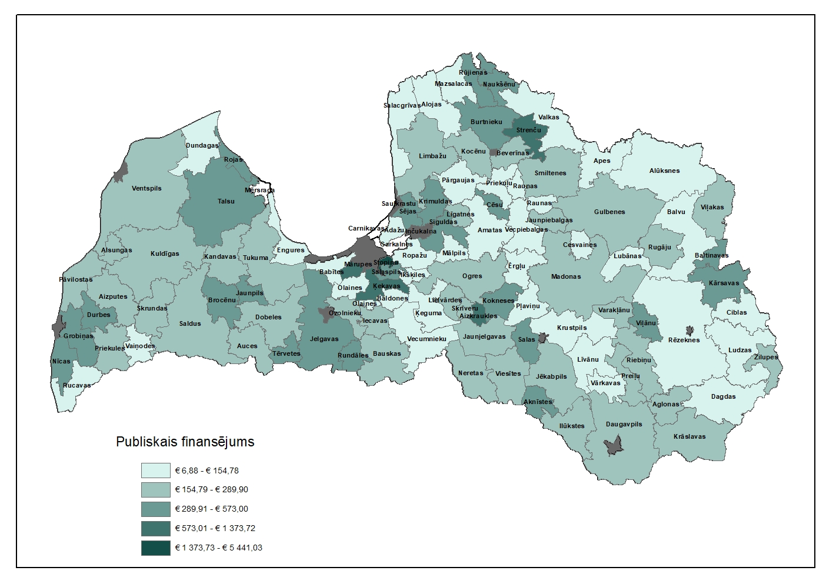
LAP 2014-2020 pasākuma 4.1 ietvaros izmaksātais finansējums novados

Slide 17
Lauku attīstība (II pīlārs)
Konkurētspējas attīstība
Paaudžu nomaiņa
Pārstrāde
Risku mazināšana
Kooperācija
Inovācijas
Konsultācijas
Lauksaimniecība
Ražošana, infrastruktūra
Teritoriju attīstība un cilvēka dzīves kvalitāte – izglītība, kultūra, sociālā integrācija u.c.
Vide- tās kvalitāte, dabas daudzveidība
Galvenie uzstādījumi:
Ienākumu pieaugums no ražošanas
Efektīva lauksaimnieciskā ražošana
Efektīva dabas resursu apsaimniekošana
Cilvēku atgriešana lauku teritorijās, nodrošinot pamatpakalpojumus un ienākumu pieaugumu
Ekosistēmu apsaimniekošana
Klimata pārmaiņas
Agrovide
Teritorijas ar dabas ierobežojumiem
Zināšanas
Nodarbinātība
Uzņēmējdarbība
Tūrisms
Pievilcīga dzīves telpa

Slide 18

Lauku attīstība (II pīlārs)
LV pozīcija
LV būtiski atpaliek no vidējā ES lauku teritoriju attīstības līmeņa
ELFLA ir vienīgais instruments mērķtiecīgai lauku teritoriju attīstībai
Saglabāt atsevišķu II pīlāru
Saglabāt plāšu pasākumu piedāvājumu klāstu, kurus DV īsteno atbilstoši vietējai situācijai
  Nozīmīga loma jāsaglabā grantiem
  Nodrošinot finansējumu vismaz 2007. – 2013.g. līmenī, kas balstīts uz taisnīgiem un caurspīdīgiem nosacījumiem
  Finanšu instrumenti atsevišķās jomās
  Jāstiprina subsidiaritātes princips, LAP stratēģisks dokuments un jāturpina vienkāršošana

Slide 19
Lauku attīstība (II pīlārs)
izaicinājumi
Ekosistēmu apsaimniekošana
Uzņēmējdarbības attīstība/darbavietu radīšana
Klimata pārmaiņas un resursu efektīva izmantošana
Kooperācija
II pīlārs
ELFLA
Konkurētspēja, īpaši mazās un vidējās saimniecībās
Riska pārvaldības instrumentu stiprināšana
Paaudžu nomaiņa
Zināšanas un inovācijas
Pievienotās vērtības radīšana
Multifondu pieeja (LEADER)
Uz rezultātiem balstīta politika – mērķu definēšana un to izpilde
Valsts ekonomiskā attīstība, nodokļu politika, teritoriju attīstība

Slide 20
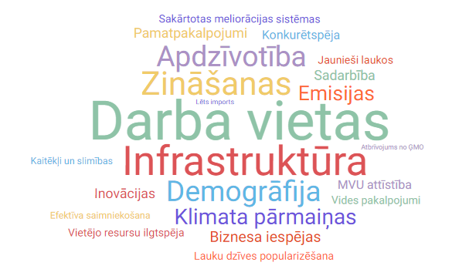
Svarīgi….super svarīgi

Slide 21
DARĀM!
Darba vietas
Zināšanas
Finansējums
Infrastruktūra
Pašvaldību sadarbība un koordinācija
Zināšanas
Pieejama kvalitatīva izglītība (vidējā, augstākā)
Veicināt vēlmi iegūt izglītību visos vecumos (mūžizglītība)
Pievienotās vērtības ķēdes infrastruktūra!!!
Publiskā un privātā partnerība
Pieejami augstvērtīgi konsultāciju pakalpojumi
Jēgpilna fondu uzraudzība

Slide 22
Atvērtie jautājumi arī mums pašiem
Kāda būs Valdības kopējā nostāja par KLP un budžetu?
Vai un kā ieviesīsim Junkera investīciju plānu finanšu instrumentus (kredīti, garantijas u.c.)?
Vai un ko mainīsim paši savā pieejā, īstenojot Lauku attīstības programmu?
Aktīva piedalīšanās politikas veidošanā
Kurām investīcijām/atbalsta pasākumiem būtu jābūt prioritātei un kam?

Slide 23
Paldies par Jūsu uzmanību!
Zemkopības ministrijas
Lauku attīstības atbalsta departaments

